Slide 1
Tranzisztoros erősítő kapcsolások vizsgálata
A Laboratórium 2 című tárgy 5. mérésének házi feladat megoldása
Készítette: Rózsa Ferenc Balázs

Slide 2
Megjegyzés
A bemutató segítség a házi feladat teljesítéséhez és a tanult alapkapcsolások átismétléséhez.
A bemutató diavetítésre lett optimalizálva (→ F5).
Az esetleges hibák miatt mindenki a saját felelősségére használja fel a leírtakat, a hibákat pedig kérlek jelezzétek a frankrose11@hotmail.com címen.
Remélem hasznosak a leírtak…
C
B
E

Slide 3
A feladat:
1. Határozza meg a Mérési utasítás 2. ábráján látható kapcsolásnál a
- munkapont adatait (I_{B}, I_{C}, U_{CE}, U_{BE}),
A B áramerõsítési tényezõt
U_{S}= 14 V tápfeszültség esetén!
2. A mellékelt karakterisztikákból szerkesztéssel határozza meg a munkapontban a tranzisztor h_{11e}, h_{21e} és h_{22e} kisjelû paramétereit!
3. Határozza meg a terheletlen erõsítõ erõsítését sávközépen.
4. Határozza meg a Mérési utasítás 4. ábráján lévõ kapcsolásban a munkapont adatait a fenti U_{S} tápfeszültség esetén (I_{E}, U_{CE}). Számítsa ki az erõsítést sávközépen.
5. Határozza meg a Mérési utasítás 2.5.1, 2.5.2, valamint 2.5.3 pontjaiban leírt jumper kombinációknál a törésponti frekvenciákat és rajzolja meg törtvonalas közelítéssel a három Bode amplitúdó diagramot.
6. A mellékelt karakterisztikák alapján határozza meg a JFET-es erõsítõ munkapontjának adatait (I_{D}, U_{GS}, U_{DS}) a fenti U_{S} tápfeszültségnél. Határozza meg a munkapontban szerkesztéssel a FET g₂₁ meredekségét és számítsa ki a visszacsatolt erõsítõ (JP16 OFF) erõsítését!

Slide 4
A tranzisztor munkaponti I_{B} bázisárama az R_{B1} ellenálláson és a tranzisztor bázis-emitter kivezetésén folyik keresztül. Ezt az áramot az erősítő tápfeszültségével biztosítjuk.
A felírható hurokegyenlet tehát:
R_{B1}
I_{B}
Ismert az R_{B1} ellenállás és az U_{S} tápfeszültség, viszont nem tudjuk mekkora az U_{BE} feszültség és I_{B} áram értéke, így közvetlenül egyiket sem tudjuk meghatározni.
A mellékelt I_{B} (U_{BE}) bemeneti karakterisztikából viszont a munkaponthoz közel álló értékeket leolvashatjuk!
Ehhez először meg kell állapítanunk, hogy I_{B} milyen tartományon belül vehet fel reális értékeket. Azt feltételezzük, hogy az U_{BE0} feszültség (a ‘0’ jelenti, hogy ez egy munkaponti érték) nagyobb, mint 0.6V, és kisebb mint 0.75V, melynél a pn-átmenet kellően ki van nyitva (a két érték a bemeneti karakterisztikából leolvasható):

Slide 5
Látható, hogy az áram alig függ U_{BE}-től, ezért ezt a munkapontbeállítást szokás kvázi-áramgenerátorosnak nevezni, és I_{B0} értéke 17.7 uA körül van.
U_{BE0} közelítő értéke így pedig már könnyen leolvasható a megadott karakterisztikáról:
I_{B0} =17.7uA
M
U_{BE0} =0.69V

Slide 6
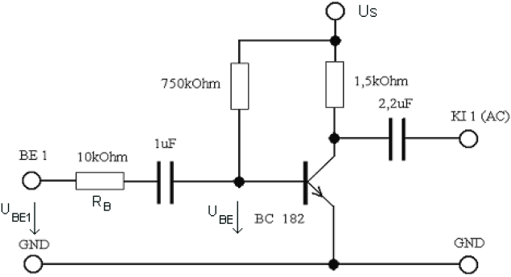
I_{C0} értékét a mellékelt I_{C} (I_{B},U_{CE}) kimeneti karakterisztikából határozhatjuk meg.
I_{B0} értékét már ismerjük, U_{CE0} értékét nem, viszont megszerkeszthetjük a kimeneti karakterisztikán a munkaegyenest, melyből I_{C0} és U_{CE0} is meghatározható!
I_{C0}
R_{B1}
R_{C}
I_{B0}
U_{CE0}
A munkaegyenes lényege, hogy a bemeneten történő áram és feszültség változás (a bemenetre kapcsolt jelgenerátor) hatására a munkapont a kimeneten ezen az egyenesen fel- vagy lefelé tolódik. Megrajzolásához az egyenes két jellegzetes pontját kell kiszámolni, hogy hol metszi az egyenes az U_{CE} és I_{C} tengelyeket, melyek a kimeneten a kivezérlés határai.
Ha vezérléstől nő az U_{BE} feszültség és vele együtt az I_{B} áram, nő a kollektor-áram (mivel I_{C}= B*I_{B}), és nő a feszültség az R_{C} ellenálláson, ezzel együtt pedig U_{CE} csökken. Ha nem folyik kollektoráram R_{C}–n nem esik feszültség, tehát U_{CE} a tápfeszültséggel egyenlő, ha pedig növelnénk a bázisáramot U_{CE}= U_{sat}-ig a kollektoráramnak R_{C} szabna határt (U_{sat} = szaturációs-, vagy maradékfesz.
~ 0.25V).

Slide 7
A kapott értékekkel a munkaegyenes már megszerkezthető:
I_{Cmax}
I_{B0} =17.7uA
M
I_{C0} =5.5mA
U_{CEmax}
U_{CE0} =5.6V

Slide 8
Ezzel a munkaponti adatokat meg is határoztuk:
I_{B0} = 17.66uA
I_{C0} = 5.5mA
U_{BE0} = 0.69V
U_{CE0} = 5.6V
Gyakran a munkaponti emitter-áram ismerete is szükséges (pl.: differenciális ellenállás meghatározásához). Az emitterben a bázis- és kollektoráram összegződik, így:
I_{E0} = I_{B0} + I_{C0} = 5.518mA
Hátra van még a B (egyenáramú erősítési tényező) meghatározása. A tranzisztor fizikai paraméterei (emitter és bázisadalékolás mértéke, rétegvastagság, beépített tér nagysága, stb.) határozza meg ennek nagyságát, mely méréssel könnyen meghatározható, a definíció szerint:
Meg lehet adni a kollektor- és emitteráram kapcsolatát is:

Slide 9
A feladat:
1. Határozza meg a Mérési utasítás 2. ábráján látható kapcsolásnál a
- munkapont adatait (I_{B}, I_{C}, U_{CE}, U_{BE}),
A B áramerõsítési tényezõt
U_{S}= 14 V tápfeszültség esetén!
2. A mellékelt karakterisztikákból szerkesztéssel határozza meg a munkapontban a tranzisztor h_{11e}, h_{21e} és h_{22e} kisjelû paramétereit!
3. Határozza meg a terheletlen erõsítõ erõsítését sávközépen.
4. Határozza meg a Mérési utasítás 4. ábráján lévõ kapcsolásban a munkapont adatait a fenti U_{S} tápfeszültség esetén (I_{E}, U_{CE}). Számítsa ki az erõsítést sávközépen.
5. Határozza meg a Mérési utasítás 2.5.1, 2.5.2, valamint 2.5.3 pontjaiban leírt jumper kombinációknál a törésponti frekvenciákat és rajzolja meg törtvonalas közelítéssel a három Bode amplitúdó diagramot.
6. A mellékelt karakterisztikák alapján határozza meg a JFET-es erõsítõ munkapontjának adatait (I_{D}, U_{GS}, U_{DS}) a fenti U_{S} tápfeszültségnél. Határozza meg a munkapontban szerkesztéssel a FET g₂₁ meredekségét és számítsa ki a visszacsatolt erõsítõ (JP16 OFF) erõsítését!

Slide 10
Ismétlés
A tranzisztor is egy négypólussá alakítható, földelt emitteres kapcsolásnál ez a következőképpen néz ki:
Lineáris négypólusok h-paraméteres helyettesítőképe:
i₁
i₂
A tranzisztorra is felírható egy h-paraméteres (és földelt emitteres) h.kép:
i₁ ×h₂₁
h₁₁
1/h₂₂
u₁
u₂
u₂ ×h₁₂
Viszont a ‘h’ paraméterek lineáris négypólusokra vonatkoznak, és a tranzisztor nem lineáris elem, ezért az egyenletekbe a váltakozó fesz. és áram helyett azok differenciáljait kell behelyetesíteni:
A kisbetűk jelölik, hogy a paraméterek váltakozó fesz. és áram közötti viszonyt adják meg. Ha ismerjük a h-paramétereket, akkor adott bemeneti váltakozó fesz-gel és árammal a kimenti váltakozó fesz. és áram megadható.

Slide 11
Ismétlés
A kapott egyenletekből pl. a h_{11e} paraméter számítása a következőképpen lehetséges:
/ dU_{CE} legyen 0V (az emitter fix potenciálon van, a földön, ezért ha a kollektort fix potenciálra helyezzük ez teljesül)
A bemeneti karakterisztika egy rögzített U_{CE} fesz. mellett lett felvéve, ezért ha a I_{B}(U_{BE}) karakterisztikán felvesszük a bemeneti fesz. és áram differenciálokat a munkapont körül, akkor erre a pontra a h_{11e} paraméter (bemeneti ellenállás) meghatározható.
Továbbá, ha a karakterisztika közel lineáris szakaszán van a munkapont, és nem szükséges a nagy pontosság a differenciálok differenciákká redukálhatók:

Slide 12
h_{11e} meghatározása:
I_{B2} =24uA
I_{B0} =17.7uA
M
I_{B1} =13uA
U_{BE1} =0.685V
U_{BE2} =0.7V
U_{BE0} =0.69V

Slide 13
Ismétlés
A h_{11e} paraméterhez hasonlóan a többi szükséges paraméter is levezethető:
– váltakozó áramú áramerősítés ≈ β
– kimeneti admittancia (kimeneti ell. reciproka)
Ezek a paraméterek a kimeneti I_{C} (I_{B},U_{CE}) karakterisztikából határozhatók meg.

Slide 14
h_{21e} meghatározása:
I_{C2} =6.25mA
I_{B0} =17.7uA
M
I_{C0} =5.5mA
I_{C1} =4.6mA
U_{CE0} =5.6V

Slide 15
h_{22e} meghatározása:
I_{C2} =5.75mA
I_{B0} =17.7uA
M
I_{C0} =5.5mA
I_{C1} =5.25mA
U_{CE1} =2V
U_{CE0} =5.6V
U_{CE2} =10V

Slide 16
Összegzés
A h-paraméterek tehát:
h_{11e} = 1.36kΩ
h_{21e} = 330
h_{22e} = 62.5uS
A h-paraméterkkel meghatározhatjuk a megadott kapcsolás legfontosabb jellemzőit, mint a feszültségerősítés, a kapcsolás bemeneti és kimeneti ellenállása. A h_{12e} (bemeneti feszültség visszahatás) paramétert általában azért nem határozzuk meg, mert a kimeneti feszültség visszahatása a bemenetre elenyésző.

Slide 17
A feladat:
1. Határozza meg a Mérési utasítás 2. ábráján látható kapcsolásnál a
- munkapont adatait (I_{B}, I_{C}, U_{CE}, U_{BE}),
A B áramerõsítési tényezõt
U_{S}= 14 V tápfeszültség esetén!
2. A mellékelt karakterisztikákból szerkesztéssel határozza meg a munkapontban a tranzisztor h_{11e}, h_{21e} és h_{22e} kisjelû paramétereit!
3. Határozza meg a terheletlen erõsítõ erõsítését sávközépen.
4. Határozza meg a Mérési utasítás 4. ábráján lévõ kapcsolásban a munkapont adatait a fenti U_{S} tápfeszültség esetén (I_{E}, U_{CE}). Számítsa ki az erõsítést sávközépen.
5. Határozza meg a Mérési utasítás 2.5.1, 2.5.2, valamint 2.5.3 pontjaiban leírt jumper kombinációknál a törésponti frekvenciákat és rajzolja meg törtvonalas közelítéssel a három Bode amplitúdó diagramot.
6. A mellékelt karakterisztikák alapján határozza meg a JFET-es erõsítõ munkapontjának adatait (I_{D}, U_{GS}, U_{DS}) a fenti U_{S} tápfeszültségnél. Határozza meg a munkapontban szerkesztéssel a FET g₂₁ meredekségét és számítsa ki a visszacsatolt erõsítõ (JP16 OFF) erõsítését!

Slide 18
Az erősítő feszültségerősítésének meghatározására legegyszerűbb, és legpontosabb módszer a mérés.
Egy ismert amplitúdójú (kellően alacsony belső ellenállású!) jelgenerátort kötünk az erősítő bemenetére, és mérjük a terheletlen kimeneten megjelenő feszültség amplitúdóját. A kimeneti és bemeneti jel amplitúdójának hányadosa az erősítés.
Fontos, hogy a generátorjel ne tartalmazzon sok harmonikust, mivel az erősítés a csatoló- és a tranzisztor parazitakapacitásai, esetleg a vezetékezés induktivitása miatt frekvenciafüggő, és minden frekvencián máshogy erősít az áramkör, ami a kimenőjel torzulását eredményezi.
Az erősítést ezért sávközépen adjuk meg. A sávközép jelentése, hogy az átviteli sáv (amin belül az erősítő a legnagyobbat erősít, az alsó és felső határfrekvencia közötti sáv) közepét választjuk ki (mérésnél elégséges e körül, ott ahol a legnagyobb az erősítés), de már az erősítőt is úgy tervezzük, hogy lehetőleg ezen a frekvencián erősítsen a legnagyobbat.
A_{u}^{dB}
f_{ah}
f_{sávközép}
f_{fh}
lg(f)

Slide 19
Ha mérésre nincs lehetőség, a sávközépi frekvencia definíciója miatt a kapcsolás kisfrekvenciás és kisjelű helyettesítő képéből a sávközépi erősítés számítható.
Sávközépi frekvencián ugyanis a csatoló kondenzátoroknak és parazitáknak nincs hatása az erősítésre, ezért a csatoló kondenzátorok váltakozó áramú szempontból rövidzárral, a parazitakapacitások szakadással helyettesíthetők.
A kisfrekvenciás helyettesítő kép felrajzolásakor kizárólag váltakozó áramú szempontból vizsgáljuk a kapcsolást. Ez azt jelenti, hogy a tápfeszültség és minden olyan csomópontot, melynek a vezérlés hatására nem változik a feszültsége virtuális földponttal helyettesítjük. Ezért van az is, hogy a műveleti erősítő invertáló bemenete, vagy egyes differenciálerősítőkben a közös emitter is virtuális földnek tekinthető, mert akármilyen bemenőjelet adunk a bemenetre ezek feszültsége a földhöz képest nem változik.
GND
R_{B1}
R_{C}

Slide 20
Ha a megfelelő pontokat lekötöttük a földre, és alkalmazzuk a tranzisztor h-paramétres helyettesítő képét a kapcsolás helyettesítő képe a következőképpen fog kinézni:
R_{B}
i_{B}
i_{C}
B
h_{21e}×i_{B}
C
u_{BE}
u_{be1}
R_{B1}
R_{C}
u_{ki1}
~
u_{CE}
h_{11e}
1/h_{22e}
E
E
GND
Mivel minden paraméter és alkatrész értéke adott az erősítés kiszámítható a csomóponti egyenletek felírásával:

Slide 21
A képletben R_{ki} az erősítő kimeneti ellenállása, ez határozza meg, hogy a terhelt erősítő kimeneti jelének amplitúdója mekkorára csökken a terhelés hatására. Értéke minél kisebb, annál kevésbé lesz érzékeny az erősítés a terhelésre, viszont az erősítő terheletlen erősítését növeli, ami a képletből is látszik.
Az S paraméter a tranzisztorra vonatkozó munkaponti adat, az úgynevezett meredekség (transzkonduktancia).
A negatív előjel utal a kapcsolás fázisforgatására, ami annyit tesz, hogy a bemeneti jel fázisát -180 fokkal eltolja.
Az előző pontban meghatározott h-parméterekkel az erősítő sávközépi feszültségerősítése tehát:
Decibelben megadva:

Slide 22
A feladat:
1. Határozza meg a Mérési utasítás 2. ábráján látható kapcsolásnál a
- munkapont adatait (I_{B}, I_{C}, U_{CE}, U_{BE}),
A B áramerõsítési tényezõt
U_{S}= 14 V tápfeszültség esetén!
2. A mellékelt karakterisztikákból szerkesztéssel határozza meg a munkapontban a tranzisztor h_{11e}, h_{21e} és h_{22e} kisjelû paramétereit!
3. Határozza meg a terheletlen erõsítõ erõsítését sávközépen.
4. Határozza meg a Mérési utasítás 4. ábráján lévõ kapcsolásban a munkapont adatait a fenti U_{S} tápfeszültség esetén (I_{E}, U_{CE}). Számítsa ki az erõsítést sávközépen.
5. Határozza meg a Mérési utasítás 2.5.1, 2.5.2, valamint 2.5.3 pontjaiban leírt jumper kombinációknál a törésponti frekvenciákat és rajzolja meg törtvonalas közelítéssel a három Bode amplitúdó diagramot.
6. A mellékelt karakterisztikák alapján határozza meg a JFET-es erõsítõ munkapontjának adatait (I_{D}, U_{GS}, U_{DS}) a fenti U_{S} tápfeszültségnél. Határozza meg a munkapontban szerkesztéssel a FET g₂₁ meredekségét és számítsa ki a visszacsatolt erõsítõ (JP16 OFF) erõsítését!

Slide 23
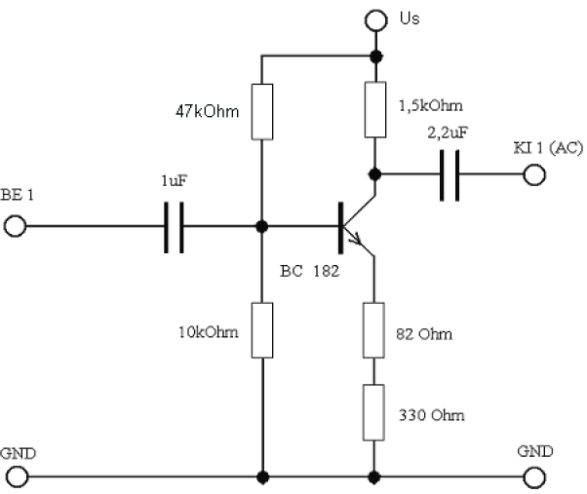
I_{B0} +I₀
A munkaponti áramok és feszültségek meghatározására eddig az alkalmazott tranzisztor karakterisztikáját használtuk fel. Ennél a kapcsolásnál a karakterisztikákra nincs szükség, mivel a munkapontot kevésbé az alkalmazott tranzisztor fogja meghatározni, hanem a felhasznált ellenállások.
Az R₁ és R₂ alkotta feszültségosztót úgy tervezték meg, hogy a rajtuk átfolyó áram értéke jóval nagyobb a tranzisztor bázisáramánál, így ez az osztó gyakorlatilag terheletlen (kvázi-feszültség-generátoros munkapont beállítás).
R₁
R_{C}
R₂
I_{B0}
R_{E1}
U_{B0}
I₀
R_{E2}
Ökölszabályként ehhez az osztó áramát a bázisáram legalább 10-szeresére kell választani, azaz I₀ értéke legalább 10×I_{B0}. I_{B0} értékét ugyan nem ismerjük, de az osztó ellenállásértékei arra adnak következtetést, hogy az n-szer 10uA nagyságú bázisáramnál jóval nagyobb áram folyik át rajta. Mivel ez teljesül, a bázis feszültségét az osztó osztásaránya határozza meg, illetve hogy mekkora az osztóra kapcsolt tápfeszültség. A bázis munkaponti feszültsége tehát:

Slide 24
Ha ismerjük a bázis feszültségét, akkor az emitter feszültsége már könnyen meghatározható. Ehhez tudni kell, hogy a BC182 tranzisztor egy szilícium lapkán kialakított bipoláris tranzisztor. A szilícium alapú tranzisztorok bázis-emitter nyitófeszültsége 0.6…0.7V körüli érték (germánium vagy schottky félvezetőknél ez 0.3…0.4V körüli). U_{BE0}=0.65V-os feszültséggel számolva az emitter feszültsége:
I_{C0}
R₁
R_{C}
U_{CE0}
U_{BE0}
R₂
I_{B0}
R_{E1}
U_{E0}
U_{B0}
R_{E2}
I_{E0} értéke:
U_{CE0} meghatározására a felírható hurokegyenlet:

Slide 25
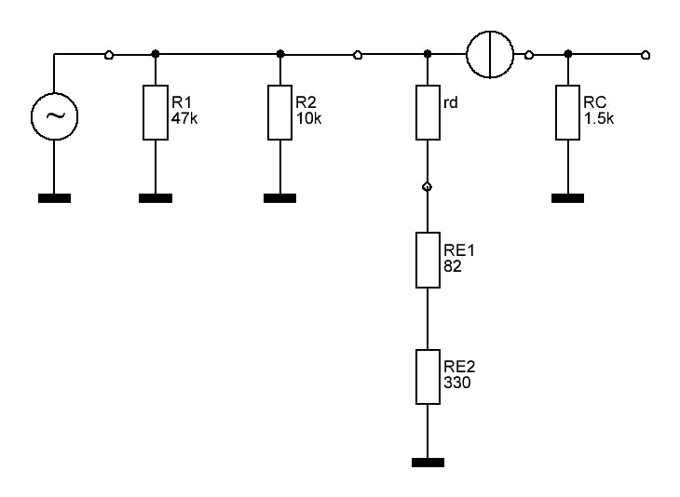
A feszültségerősítés gyors meghatározására legjobb módszer ismét a kisfrekvenciás, kisjelű helyettesítő kép felrajzolása, az egyszerű számításokhoz pedig legkedvezőbb a tranzisztor 2-elemes helyettesítő képét használni (t-helyettesítő kép):
i_{C}
i_{B}
B
C
R₁
R_{C}
u_{ki1}
u_{be1}
i_{E}
E
R₂
R_{E1}
R_{E2}
GND
A felírható egyenletek:

Slide 26
A levezetett egyenletben α és r_{d} értéke ismeretlen. α értéke kevésbé függ a munkaponti értékektől, és mivel a tranzisztorok egyformák, ezért felhasználhatjuk a 2. feladat eredményét:
i_{C}
i_{B}
B
C
r_{d} a tranzisztor bázis-emitter diódájának differenciális ellenállása. Értéke attól függ, hogy mennyire van kinyitva ez a dióda, azaz a munkapont a bemeneti karakterisztikán hol helyezkedik el. r_{d} értéke függ az üzemi hőmérséklettől is, mivel az a bemeneti karakterisztika eltolódását eredményezi (-2mV/°C).
Meghatározása szobahőmérsékleten:
u_{ki1}
u_{be1}
i_{E}
E
GND
(U_{T} a termikus feszültség, T=25°C-on kb. 26mV)

Slide 27
A feladat:
1. Határozza meg a Mérési utasítás 2. ábráján látható kapcsolásnál a
- munkapont adatait (I_{B}, I_{C}, U_{CE}, U_{BE}),
A B áramerõsítési tényezõt
U_{S}= 14 V tápfeszültség esetén!
2. A mellékelt karakterisztikákból szerkesztéssel határozza meg a munkapontban a tranzisztor h_{11e}, h_{21e} és h_{22e} kisjelû paramétereit!
3. Határozza meg a terheletlen erõsítõ erõsítését sávközépen.
4. Határozza meg a Mérési utasítás 4. ábráján lévõ kapcsolásban a munkapont adatait a fenti U_{S} tápfeszültség esetén (I_{E}, U_{CE}). Számítsa ki az erõsítést sávközépen.
5. Határozza meg a Mérési utasítás 2.5.1, 2.5.2, valamint 2.5.3 pontjaiban leírt jumper kombinációknál a törésponti frekvenciákat és rajzolja meg törtvonalas közelítéssel a három Bode amplitúdó diagramot.
6. A mellékelt karakterisztikák alapján határozza meg a JFET-es erõsítõ munkapontjának adatait (I_{D}, U_{GS}, U_{DS}) a fenti U_{S} tápfeszültségnél. Határozza meg a munkapontban szerkesztéssel a FET g₂₁ meredekségét és számítsa ki a visszacsatolt erõsítõ (JP16 OFF) erõsítését!

Slide 28
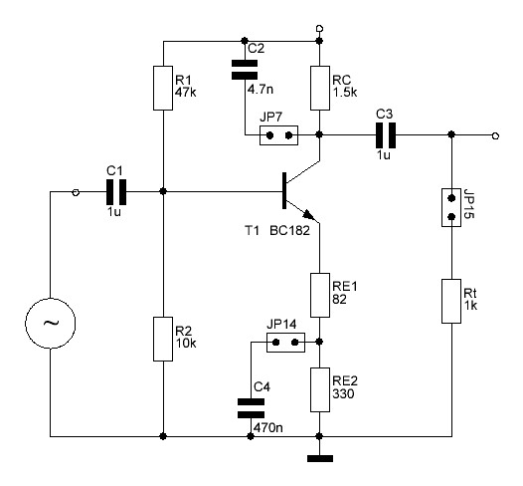
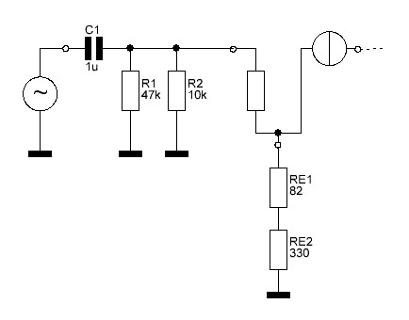
2.5.1 - JP7,JP14,JP15 OFF:
A jumperek kiiktatásával a kapcsolásban csak a C₁ csatolókondenzátor marad meg, a tranzisztor parazitáival most nem foglalkozunk. C₁ nagy frekvenciákon rövidzárral helyettesíthető, alacsony frekvenciákon és egyenfeszültségű bemenő jelnél pedig szakadással. Azt, hogy a kondenzátor milyen frekvencián tekinthető még váltakozó jel csatolására alkalmasnak a vele sorba kapcsolódó ellenállás határozza meg. Ennek a kiderítésére ismét a kisfrekvenciás helyettesítő képet vizsgáljuk, viszont figyelembe vesszük a kondenzátort is:
i_{B}
i_{C}
r_{d}(1+β)
B
C
u_{be}
2.2u
i_{E}
E
A tranzisztornak ismét egy 2-elemes helyettesítő képét használtuk fel, ez az ún. π-helyettesítő kép (semmi változás nem lesz, csak emlékeztetőleg, hogy van ilyen is).

Slide 29
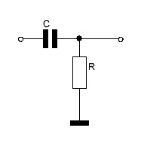
A bemeneten a kondenzátor és a fokozat bemenő ellenállása egy 1-tárolós RC felüláteresztő szűrőt valósít meg, melynek keressük a törésponti frekvenciáját. A bemenő ellenállását a fokozatnak a következő módon határozhatjuk meg:
A törésponti frekvenciát (vagy határfrekvenciát) ott definiáljuk, ahol a reaktáns elem impedanciája megegyezik a valós elem impedanciájával:
R_{be}
R_{be}’
i_{B}
i_{C}
r_{d}(1+β)
B
C
u_{be}
i_{E}
E

Slide 30
Elvégezve az áramkör szimulációját (Tina) alul látható az AC transzfer karakterisztika, azaz a Bode-diagram, a kapott törésponttal az amplitúdó- és fázismenet pedig akár meg is szerkeszthető. Két dologra kell odafigyelni a rajzoláskor, az egyik, hogy az amplitúdó-menet az előző feladatban kiszámolt erősítéshez tart (11.07dB), a fázismenet pedig az invertáló kapcsolás miatt -180°-hoz, amit az RC-tag változtat meg.
20.6Hz
11.07dB
+20dB/D

Slide 31
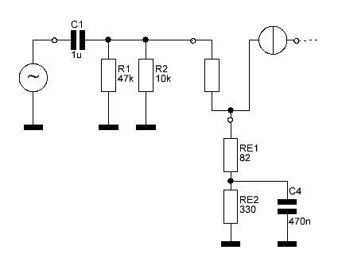
2.5.2 - JP7 és JP15 OFF, JP14 ON:
A JP14 jumper behelyezésével a kapcsolásban a C₄ hidegítő kondenzátor miatt újabb töréspontok jelennek meg. C₄ nagy frekvenciákon rövidzárral helyettesíthető, alacsony frekvenciákon pedig szakadással, tehát alacsony frekvenciákon az előző feladatban kiszámolt amplitúdómenetet a C₄ nem befolyásolja, nagy frekvencián pedig az R_{E2} ellenállást úgymond „kisöntöli”, és módusul az erősítés.
i_{B}
i_{C}
r_{d}(1+β)
B
C
2.2u
u_{be}
i_{E}
E

Slide 32
A frekvenciafüggő amplitúdómenet meghatározása a következő:
Az egyenletben A_{u} az előző feladatban számolt erősítés, a törésponti frekvenciákat pedig az időállandók reciproka adja meg.
A zérus és pólusfrekvenciák tehát:
i_{B}
i_{C}
r_{d}(1+β)
B
C
u_{be}
i_{E}
E
Nagy frekvenciákon az erősítés értéke mivel R_{E2} kisöntölődik:

Slide 33
Az amplitúdó- és fázismenetet szimulációval kirajzoltatva jól látható, hogy az erősítésbe C₁ és C₄ is beleszól, alacsony frekvenciákon a csatoló-, nagyobbakon a hidegítő kondenzátor fejti ki hatását. C₄ nagy frekvenciákon csökkentette a soros negatív áram visszacsatolást az emitterben, emiatt nőtt az erősítés, a beiktatott pólus és zérus pedig a fázismenetben egy kiugrást eredményez.
4.87kHz
24.6dB
20.6Hz
11.07dB
+20dB/D
1.026kHz
+20dB/D

Slide 34
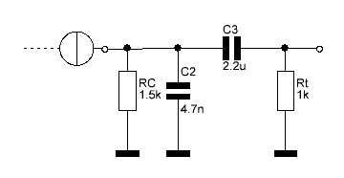
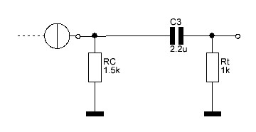
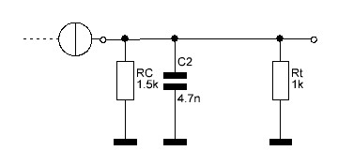
2.5.3 – JP14 OFF, JP7 és JP15 ON:
A kimeneten létrejött hálózat a következő:
C
A hálózat bemenete (itt a tranzisztor kollektora) és a kimenetre felírható egy átviteli függvény, a szabadkézi rajzoláshoz ezt nehezebb alkalmazni. Viszont a két kondi értéke között közel 1000-es nagyságrendű eltérés van, az ellenállások között nem, így a kondik hatásukat jól elkülöníthető frekvenciákon fejtik ki.
Alacsony frekvencián C₂ még szakadás, de C₃ már vezet, nagyobb frekvencián C₂ vezet, és C₃ már rövidzár.
2.2u

Slide 35
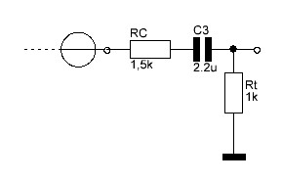
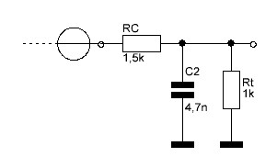
Elemezve a kapott hálózatokat:
A törésponti frekvenciákat a pólusok adják:
Mivel sávközépen C₃ rövidzár, a terhelést is bele kell venni a kis frekvenciás helyettesítő képbe. A terhelt erősítés értéke:

Slide 36
A szimulációt elvégezve jól látható, hogy a terhelés miatt lecsökkent az erősítés az átviteli sávban. Az is megfigyelhető, hogy az amplitúdó-menet alacsony frekvenciákon meredekebb, ugyanis nem elfelejtendő, hogy a bemeneten és a kimeneten is van csatolókondenzátor, melyek nagyjából azonos törésponti frekvenciákat eredményeztek, azaz a pólusaik nagyjából egybeesnek (alsó határfrekvenciának a nagyobb frekvenciájú pólust választjuk, mindig, ami most 28.9Hz).
3.1dB
56.4kHz
+40dB/D
-20dB/D

Slide 37
A feladat:
1. Határozza meg a Mérési utasítás 2. ábráján látható kapcsolásnál a
- munkapont adatait (I_{B}, I_{C}, U_{CE}, U_{BE}),
A B áramerõsítési tényezõt
U_{S}= 14 V tápfeszültség esetén!
2. A mellékelt karakterisztikákból szerkesztéssel határozza meg a munkapontban a tranzisztor h_{11e}, h_{21e} és h_{22e} kisjelû paramétereit!
3. Határozza meg a terheletlen erõsítõ erõsítését sávközépen.
4. Határozza meg a Mérési utasítás 4. ábráján lévõ kapcsolásban a munkapont adatait a fenti U_{S} tápfeszültség esetén (I_{E}, U_{CE}). Számítsa ki az erõsítést sávközépen.
5. Határozza meg a Mérési utasítás 2.5.1, 2.5.2, valamint 2.5.3 pontjaiban leírt jumper kombinációknál a törésponti frekvenciákat és rajzolja meg törtvonalas közelítéssel a három Bode amplitúdó diagramot.
6. A mellékelt karakterisztikák alapján határozza meg a JFET-es erõsítõ munkapontjának adatait (I_{D}, U_{GS}, U_{DS}) a fenti U_{S} tápfeszültségnél. Határozza meg a munkapontban szerkesztéssel a FET g₂₁ meredekségét és számítsa ki a visszacsatolt erõsítõ (JP16 OFF) erõsítését!

Slide 38
A munkapont meghatározásához tudnunk kell, hogy a JFET transzfer karakterisztikájának alakja egy parabolaív. Ennek az ívnek a nevezetes pontjainak ismeretével megadható a parabola egyenlete, és megadható az eszköz matematikai leírása.

Slide 39
A karakterisztikáról leolvasható, hogy ha a JFET vezérlőfeszültsége U_{GS}=0V, akkor az eszköz D(drain) és S(source) kivezetésein keresztül (megfelelő U_{DS} feszültség mellett) egy I_{D00} áram fog folyni, továbbá ez az a pont, ahol a parabolaív elmetszi a függőleges tengelyt:
I_{D00}
I_{D00} =3.375mA
D
G
G
p
p
U_{DS}
U_{GS}=0V
n
S

Slide 40
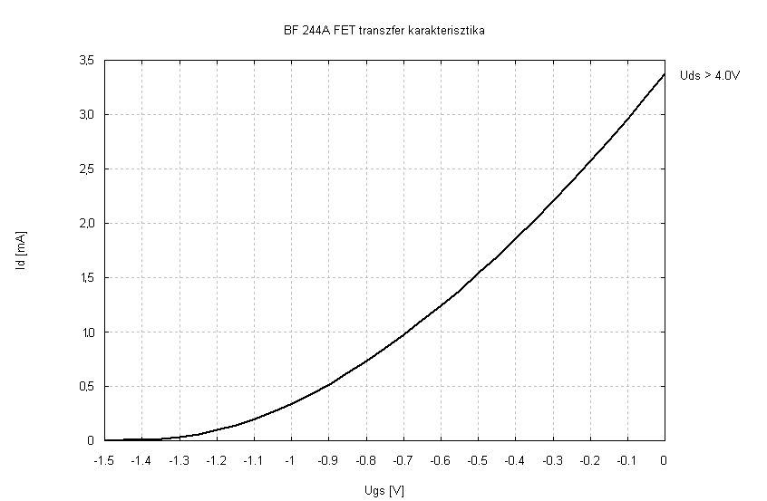
Ha a JFET U_{GS} vezérlőfeszültsége kisebb, mint 0V, akkor az eszköz D és S kivezetései közötti vezető csatorna keresztmetszete kisebb, mivel a negatív vezérlőfeszültség hatására a G(gate) és a csatorna vezető része közötti záróréteg(kiürített réteg) kiszélesedik, melyben áram nem folyik. Ha elég nagy a záró irányú feszültség, a csatorna teljesen elzáródik, ennek küszöbértéke U_{T}:
I_{D}=0mA
D
G
G
p
p
U_{DS}
U_{GS}=U_{T}
n
S
U_{T} =-1.5V
Az is látható, hogy U_{T} a parabolaívnek szélsőértékhelye!

Slide 41
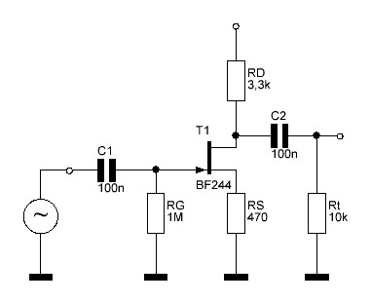
A kapott eredményekkel a transzfer karakterisztika (a parabola) egyenlete:
Ha az eszközt megadó egyenlet ismert, akkor már csak elemezni kell a megadott áramkört, hogy milyen egyenletek írják le a kapcsolást magát.
A gate-en keresztül áram a JFET-be nem folyik, annak potenciálját az R_{G} ellenállás biztosítja, ami U_{G}=0V. Az R_{S} ellenálláson az I_{D} áram folyik keresztül. A bemenetre felírható hurokegyenlet:
U_{S}
Az egyenletből a munkaponti értékek meghatározhatók, ha ismerjük I_{D0} vagy U_{GS0} értékét. Mivel mindkettő ismeretlen, ezért felhasználjuk az eszközt leíró egyenletet:
Átrendezve:
A másodfokú egyenlet megadása U_{GS0}-ra, ha I_{D00} =3.375mA és U_{T} =-1.5V:

Slide 42
A megoldás U_{GS0}-ra:
I_{D0} =1.25mA
U_{GS0} =-0.587V

Slide 43
U_{DS0} meghatározására a kimenetre felírható hurokegyenletből:
U_{S}
I_{D0}
U_{DS0}
U_{S0}

Slide 44
A meredekség (S vagy g₂₁):
I_{D2} =1.55mA
M
I_{D0} =1.25mA
U_{GS0} =-0.587V
I_{D1} =0.7mA
U_{DS0} =9.29V

Slide 45
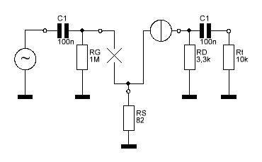
Az erősítés meghatározásához rajzoljuk fel az erősítő kisfrekvenciás és kisjelű helyettesítőképét (egyszerűség kedvéért a JFET 2-elemes h.képével):
U_{S}
u_{GS}
2
u_{be}
i_{D}
u_{ki}
Sávközépen a felírható csomóponti egyenletek:
A sávközépi erősítést a be- és kimeneti csatolókondenzátorok alacsony frekvenciákon csökkentik, a törésponti frekvenciák a bipoláris tranzisztornál látott módon határozhatók meg:

Slide 46
A szimulációt elvégezve jól látható, hogy alacsony frekvenciákon a csatoló-kondenzátorok szakadásként viselkednek, emiatt az erősítés itt kisebb mint sávközépen. A pólusok jól elkülöníthetők, az alsó határfrekvencia pedig a nagyobb frekvenciájú töréspontnál van, ez 119.7Hz. A fázismenet az invertáló kapcsolás miatt -180 fokhoz tart, az erősítés pedig a sávközépre számolt értékhez, ez 10.23dB.
119.7Hz
10.23dB
+20dB/D
1.59Hz
+40dB/D

Slide 47
Vége. Sok sikert a méréshez! ☺

